Slide 1
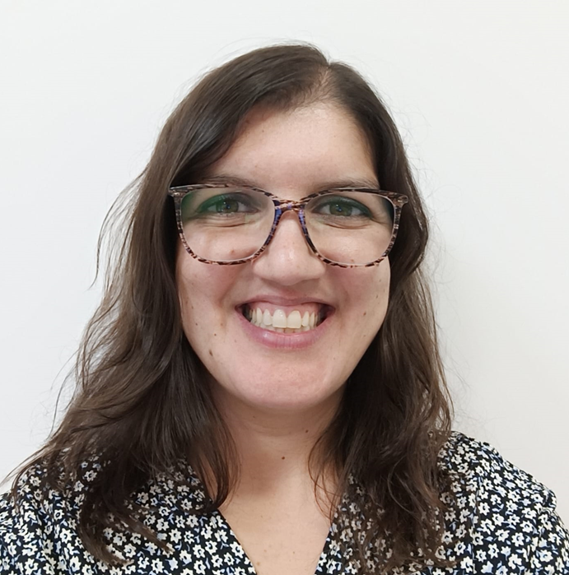
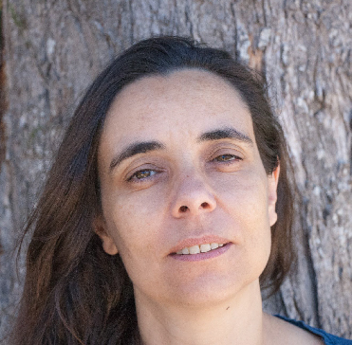
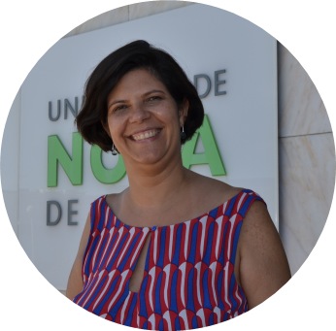

Fora de Portas: a ciência em busca de novas audiências
Ana Santos-Carvalho
IIIUC e CNC
Coimbra
Ana Matias
CIMA UALG
Algarve
Renata Ramalho
ITQB NOVA
Oeiras

